Slide 1

PREFEITURA MUNICIPAL DE SEROPEDICA
Rua Maria Lourenço, 18 Fazenda Caxias
Decreto N° 2703 de 30 de julho, 2024
Abre crédito suplementar no valor total de R$9.000.000,00, para
fins que se especifica e da outras providências.
O PREFEITO MUNICIPAL, no uso de suas atribuições legais, constitucionais e de acordo com o que Ihe confere o art. 8º da LEI N° 823/2023 datada de 21/12/2023, publicada em 21/12/2023
D E C R E T A.
Artigo 1º - Fica aberto crédito suplementar as seguintes dotações
Dotaçôes Suplementadas
FUNDO MUNICIPAL DE SAÚDE
05.22
2.015
3.1.9.0.11.01
Fundo Municipal de Saúde
MANUTENCÃO E OPERACIONALIZACÃO DA ESTRATÉGIA DE SAÚDE DA FAMíLIA/UBS (PREVINE BRASIL)
VENCIMENTOS E VANTAGENS FIXAS - PESSOA CIVIL
SUS - Manutenção ASPS - Governo I Total do Projeto / Atividade R$
1.500.000,00
1.500.000,00
2.020
3.1.9.0.11.01
MANUTENCÃO E OPERACIONALIZACÃO DO FMS VENCIMENTOS E VANTAGENS FIXAS - PESSOA CIVIL
Recursos de Impostos Vinculados Sa Total do Projeto / Atividade RS
4.000.000.00
4.000.000,00
2.133
3.1.9.0.11.01
MANUTENCÃO / OPERACIONALIZACÃO DAS UNIDADES DE SAÚDE/ CEMES / SAMU 192/SAÚDE MENTAL/UPA I
VENCIMENTOS E VANTAGENS FIXAS - PESSOA CIVIL
SUS - ManutenCão ASPS - Governo I
Total do Projeto / Atividade R$
Total da Unidade R$
Valor Total Suplementado R$
3.500.000,00
3.500.000,00
9.000.000,00
9.000.000,00
Artigo 2º - As despesas decorrentes da abertura do presente crédito suplementar, serão cobertas com recursos de que trata o Artigo 43 parágrafo 1º da Lei Federal N° 4.320/64, Inciso III.
Inciso: Il - Excesso de Arrecadação: III - Anulação de Dotação
R$9.000.000,00
$9.000.000,00
Dota Õe Anulada
PREFEITURA MUNICIPAL DE SEROPEDICA
01.07
2.804
3.1.9.0.11.01
Secretaria Municipal de Fazenda
ManutenCão e Operacionalização das Unidades Administrativas
VENCIMENTOS E VANTAGENS FIXAS - PESSOA CIVIL
Recursos não Vinculados de Imposto
9.000.000,00
Total do Projeto / Atividade RS | 9.000.000,00
Total da Unidade R$ | 9.000.000,00
Valor Total Anulado R$ | 9.000.000,00

Slide 2


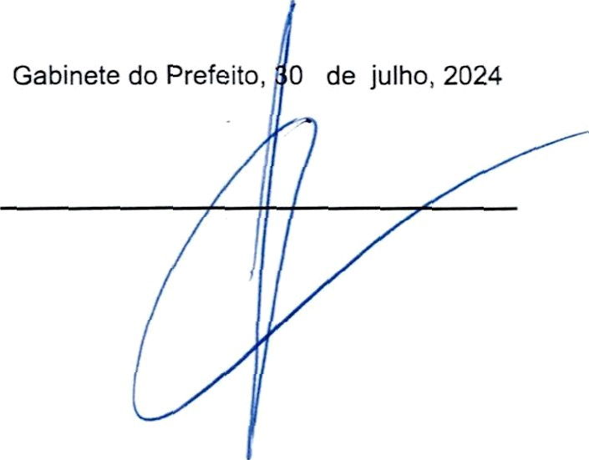
PREFEITURA MUNICIPAL DE SEROPEDICA
Rua Maria Lourenço, 18 Fazenda Caxias
’ ’ *
Artigo 3º -
Revogadas as disposições em contrário. Publique-se, afixe-se e cumpra-se.

